Slide 1
Класс Млекопитающие. Внешнее строение.
Подготовил: учитель биологии и химии
МАОУ «Зёрновская ООШ»
Жукова А.Л.

Slide 2
ДЕВИЗ:
Рыбе – вода, птице – воздух,
зверю – лес, степь, горы.
Человеку нужна Родина.
Охранять природу –
значит, охранять Родину!

Slide 3
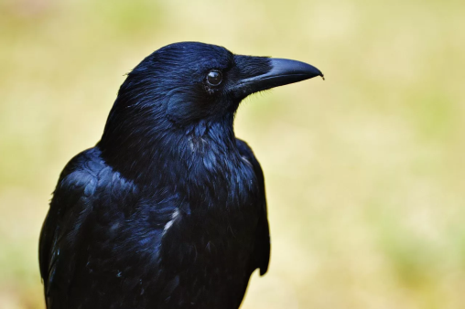
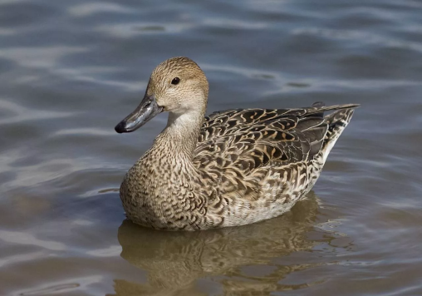
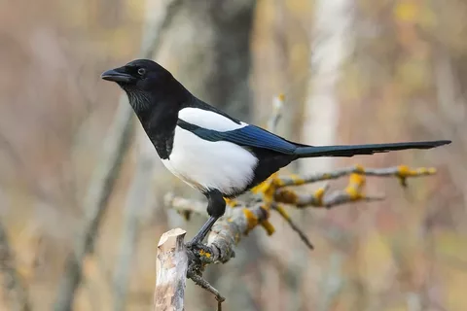
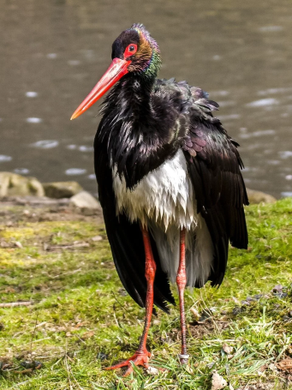
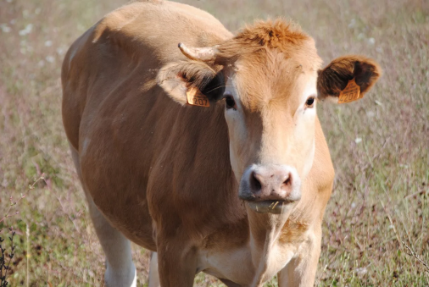
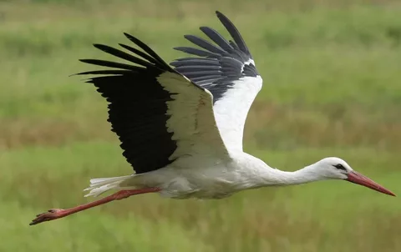
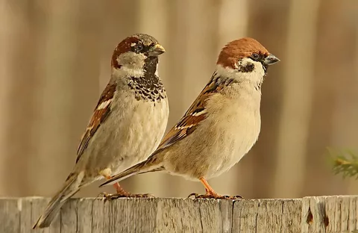
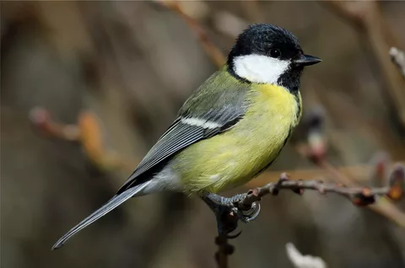
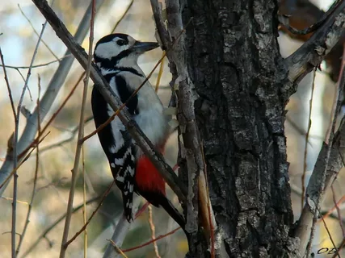

Slide 4
Кроссворд
На карточках есть кроссворд,

Slide 5
Тема урока: «Млекопитающие. Внешнее строение»

Slide 6
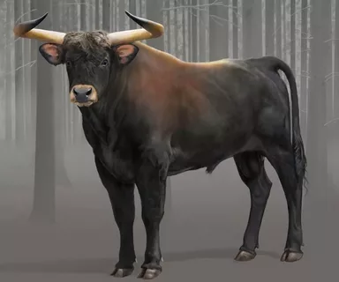
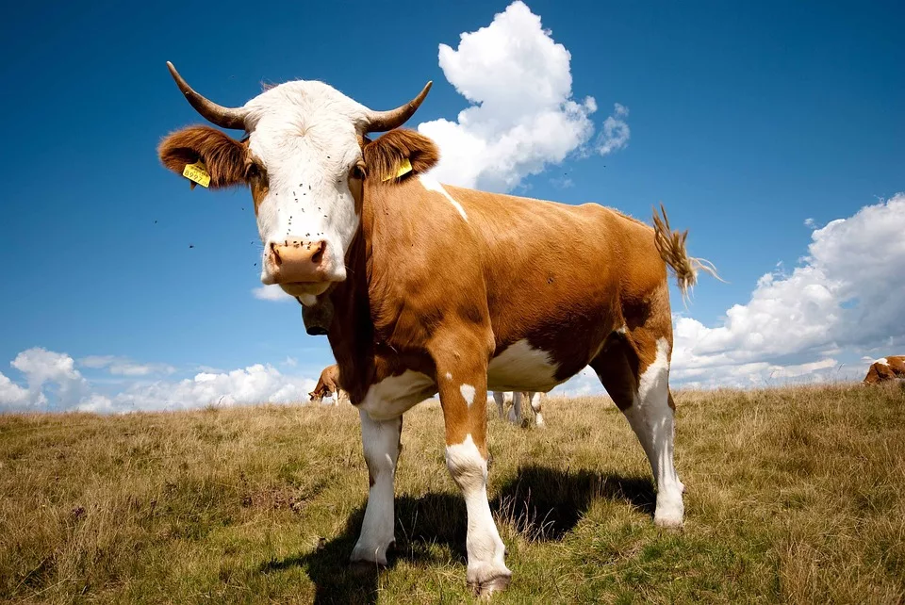

Slide 7
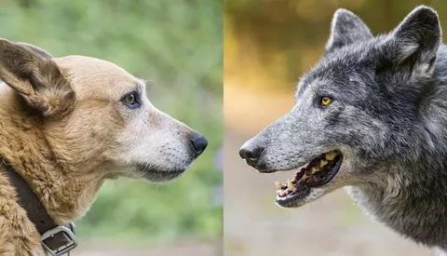
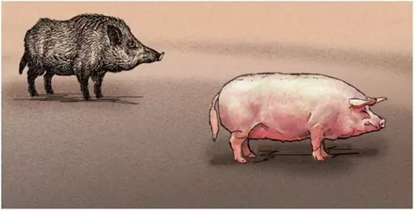
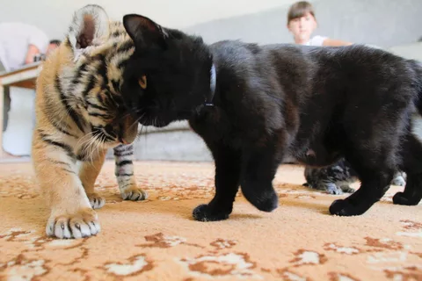

Slide 8
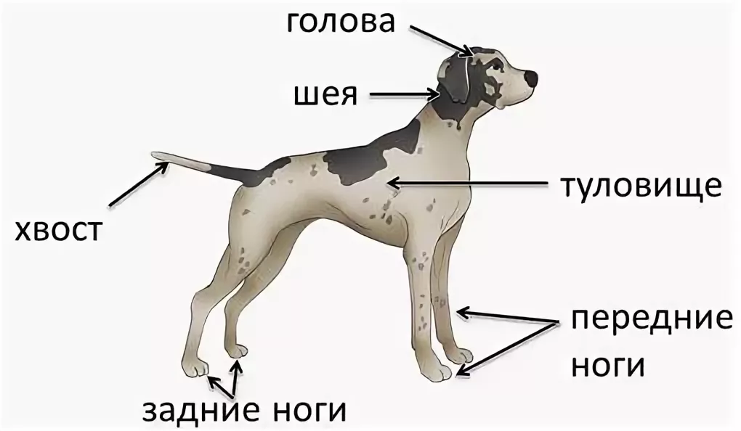
Части тела млекопитающих

Slide 9
Физкультминутка
Котик лапкой умывается,
Видно в гости собирается.
Вымыл носик,
Вымыл ротик,
Вымыл ухо,
Вытер сухо.
Котик лапкой умывается,
К детям в гости собирается.

Slide 10
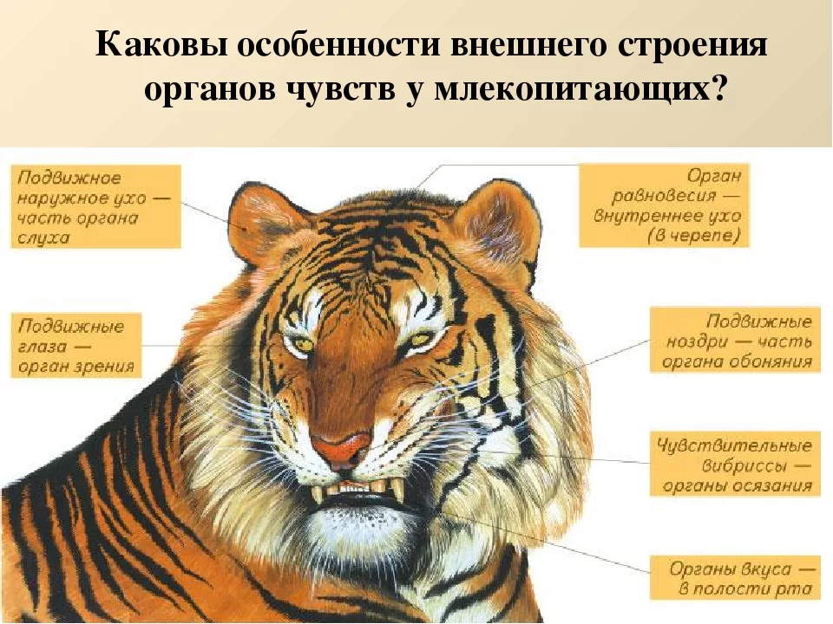

Slide 11
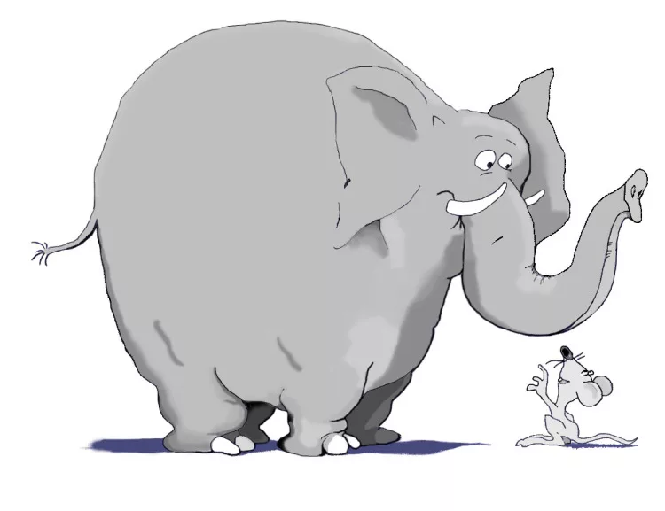
Сходства и различия

Slide 12
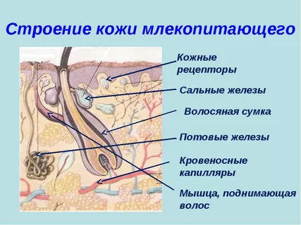

Slide 13
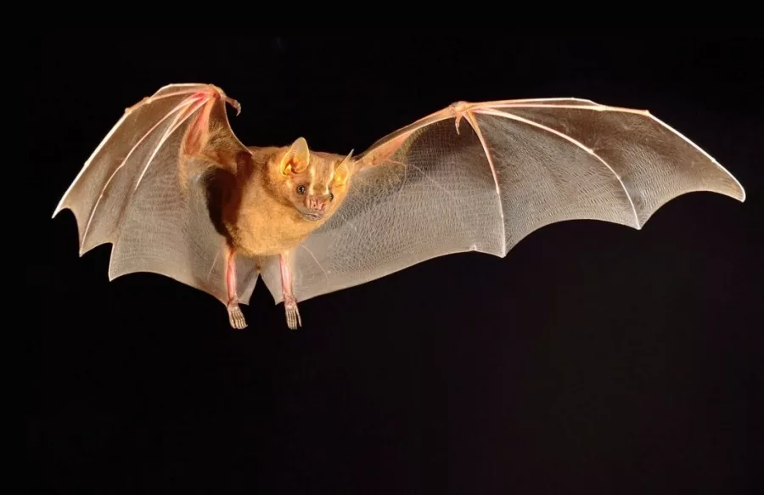
Угадай животное

Slide 14
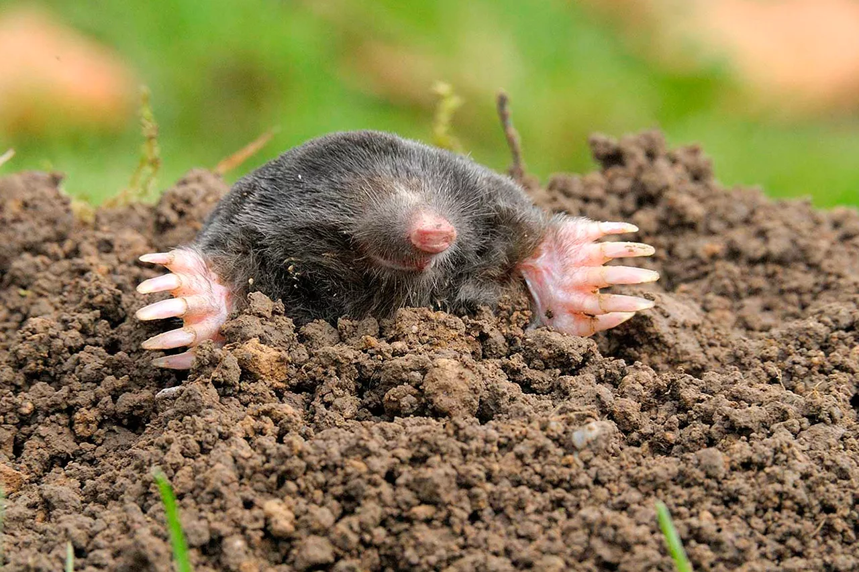

Slide 15
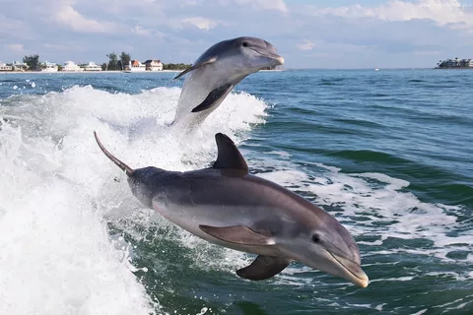

Slide 16
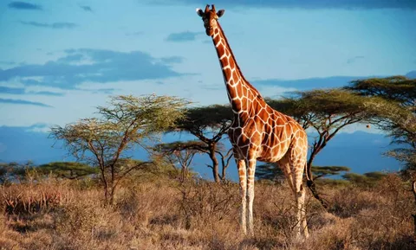

Slide 17
Домашнее задание
§ , читать, отвечать на вопросы
Задание на дополнительную оценку: Нарисуйте фантастическое животное, которое обитает на планете «Алябис», которая на 90% покрыта водой, растения на этой планете не имеют хлоропластов, а содержат хромопласты, климат не имеет резких колебаний температуры.

Slide 18
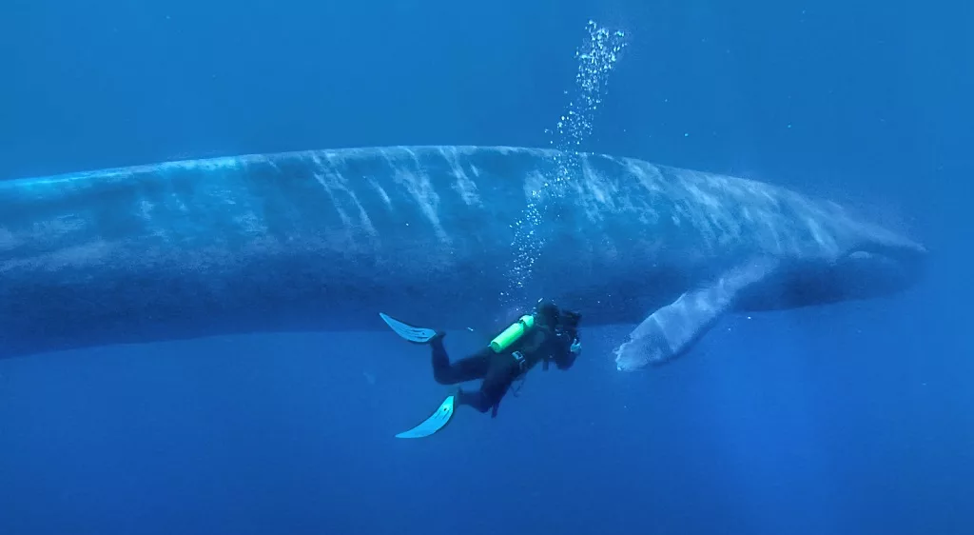
Синий кит

Slide 19
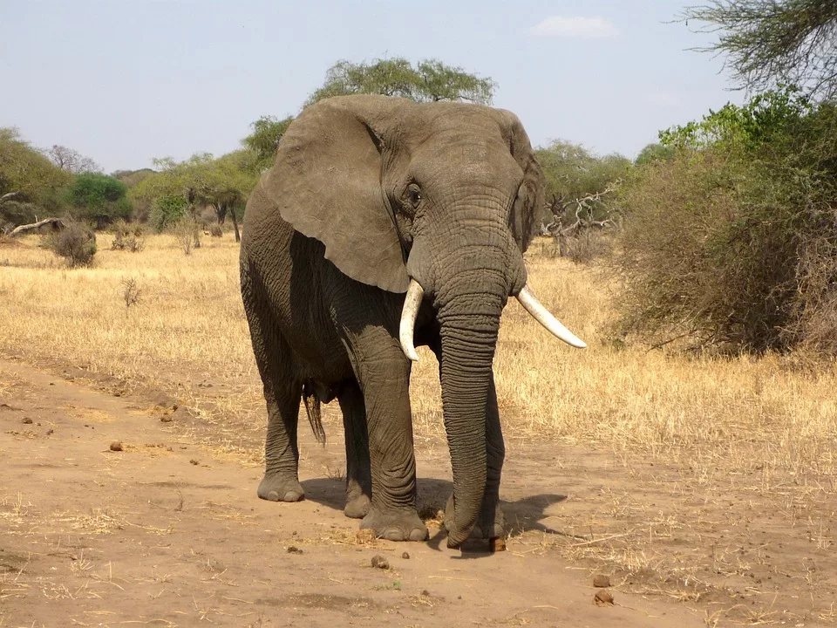
Слон африканский

Slide 20
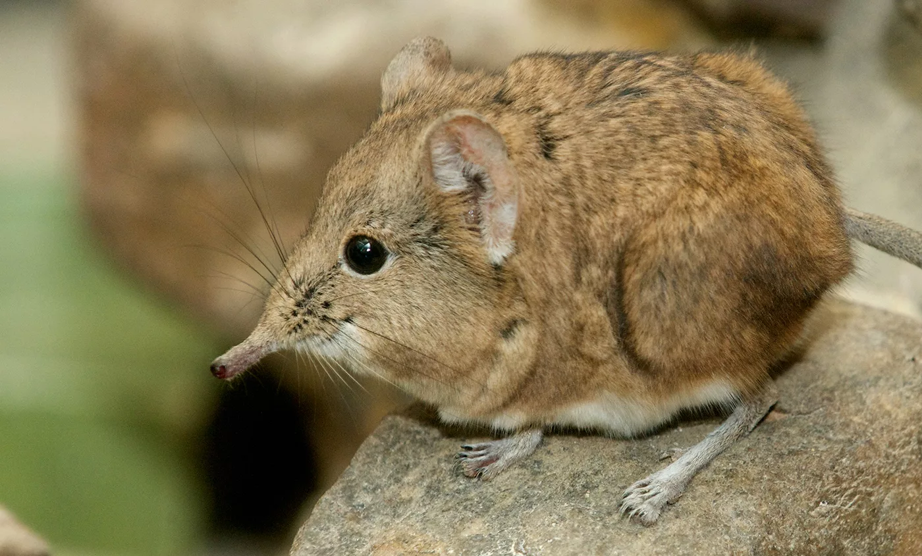
Землеройка

Slide 21
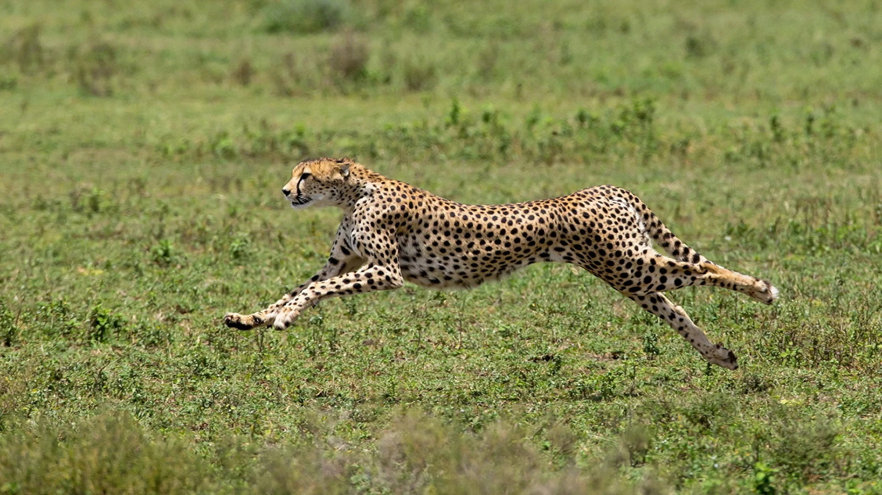
Гепард

Slide 22
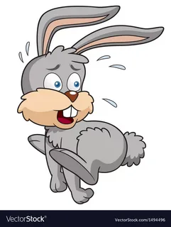
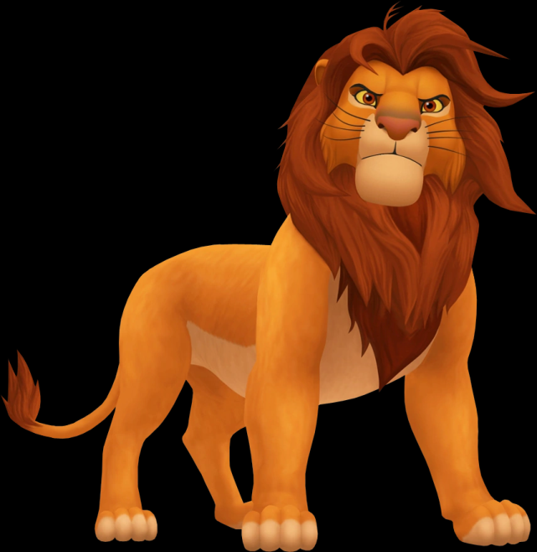
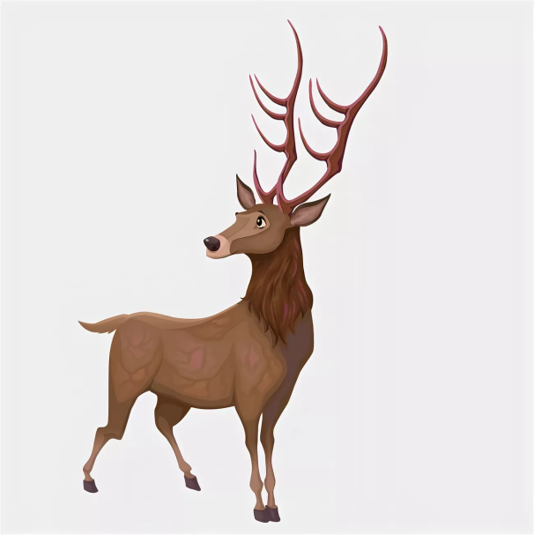
Рефлексия

